Slide 1
8 рецептов мотивации
Как мотивировать себя и свою команду, чтобы стать №1 на рынке

Slide 2
Спикер
Мария Терехова – соучредитель X-tend Group

Slide 3
Правила и график
Договоренности:
Выключаем мобильные
Настраиваемся на творческий поиск
Активно участвуем – это в несколько раз повышает эффективность тренинга
Пишем приходящие идеи
Работаем в группах и индивидуально
Вопросы и пожелания - задаем тренеру
Самые активные участники получат призы
11.00-12.30 Первый блок
КОФЕ-брейк 12.30-12.45
12.45-14.15 Второй блок
КОФЕ-брейк 14.15-14.30
Третий блок 14.30 и максимум до 16.00

Slide 4
Давайте знакомиться
Elevator speech
Что я хочу получить как результат

Slide 5
Давайте знакомиться
Elevator speech
Что я хочу получить как результат

Slide 6
Мотивация
Мотивация – это совокупность факторов:
потребности, стимулы, ситуационные факторы, которые влияют на поведение человека и его активность.
Мотива́ция (от lat. «movere») — побуждение к действию; динамический процесс физиологического и психологического плана, управляющий поведением человека, определяющий его направленность, организованность, активность и устойчивость; способность человека деятельно удовлетворять свои потребности.
Мотив – movere – лат. Двигать, подталкивать – причина движения и активности человека

Slide 7
Факторы мотивации
Экономические
Физические
Социальные
Статус
Процессы, система
Безопасность

Slide 8
Экономические
Зарплата и доплаты к ней
Социальные преимущества
Пенсионные льготы
Отпуск
Обучение, оплачиваемое работодателем

Slide 9
Физические
Рабочая обстановка
Организация труда
Предписания
Рабочее место: чистота, освещенность, температура

Slide 10
Социальные
Сотрудники
Команда
Праздники, увлечения, дом отдыха

Slide 11
Статус, признание
Оценка работы
Титулы
Привилегии

Slide 12
Процессы, система
Отчеты
Собрания
Беседы на рабочем месте

Slide 13
Безопасность
Сохранение рабочего места
Стабильность компании
Безопасность труда

Slide 14
Мотивы
Мотив самоутверждения
Идентификации с другим человеком
Процессуально-содержательные мотивы
Экстринсивные (внешние) мотивы
Власть
Саморазвитие
Достижения
Общественно-значимые мотивы (общее дело)
Мотив аффилиации (от англ. affiliation — присоединение)

Slide 15
Негативная мотивация
Что это такое?
Парадокс постсоветского пространства
Концепция Роберта де Чармса (источник и пешка)

Slide 16
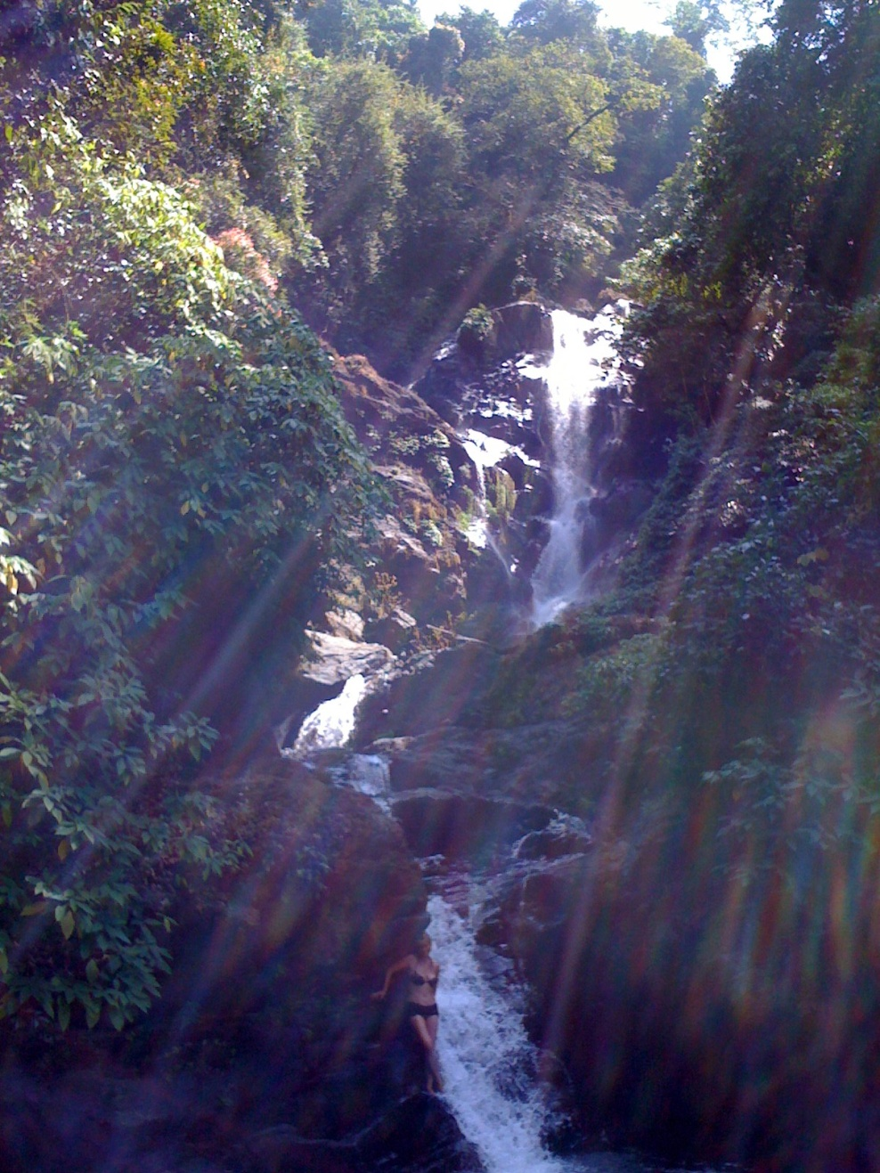
Рецепт 1: Мотивируй себя. Начни с себя.

Slide 17
Что мотивирует меня?
Тест на определение профессиональной мотивации

Slide 18
Рецепт 2: Знай своих людей!
Сколько людей в Вашей команде?
Кто из них ключевые?
Сколько их (психологические факторы)

Slide 19
Рецепт 2: Знай своих людей! Упражнение в парах
Семья (имена, возраст, что-то еще)
Хобби, увлечения
Сова, жаворонок
Здоровье, питание
Религия, философия жизни
Ключевые параметры мотивации
О чем мечтает человек?
Что любит
Чего не любит
Его фишечки, «тараканы», изюминки - особенности

Slide 20
Рецепт 3: Ищи людей с общими ценностями!

Slide 21
Рецепт 4: Создавай видение. Вдохновляй людей.
Техники визуализации будущего команды, компании
Как привлекать людей к разработке стратегии
Команда моей мечты – индивидуальная практика
Настоящие лидеры – это великие сказочники.
(из книги «Бизнес в стиле фанк»)

Slide 22
Рецепт 5: Достигай успеха. Дели его с командой.
Для поддержки и развития мотивации нужен успех
Отмечайте промежуточные результаты, тактические победы
Периодически делайте ПРОРЫВЫ
Успех создает успех. Сделай успех привычкой.

Slide 23
Стимулирование и мотивация
Как можно простимулировать (вдохновить) команду:
Позитивные завтраки
Выходы, выезды команды
Конкурсы/рейтинги

Slide 24
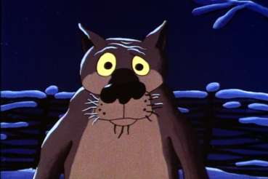
Стимулирование и мотивация
Кнут и пряник
Если факторы мотивации и ценности разные, стимулы бессильны
Грани стимулирования (видео)
Сколько волка не корми, все равно в лес убежит.

Slide 25
Оптимум мотивации
Первый закон Йеркса-Додсона
Недостаточная мотивация
Оптимум
Второй закон

Slide 26
Рецепт 6: Давай расти людям! Поощряй успехи.

Slide 27
Рецепт 6: Давай расти людям! Поощряй успехи.
Как правильно поощрять:
Позитивная обратная связь: лучше отмечать успех, чем ошибку (неудачу)
Осуществляйте признание/поощрение открыто и публично
Искренность и персонально
Сделайте Ваше признание/поощрение индивидуально-ситуативным, ориентированным на уникальные потребности поощряемого человека
Время между завершенным делом и поощрением- существенный фактор
Ясная, однозначная и хорошо воспринимаемая связь
между достижением и наградой.

Slide 28
Рецепт 7: Верь в людей!
Правило №1
Философия
Магнитизм позитивных мыслей
Когда люди делают ошибки… смотри Правило №1
Индивидуальное упражнение : позитивные черты
Потенциал обычного человека подобен неоткрытому океану, новому неисследованному континенту; это мир возможностей, которые ждут чтобы их освободили и направили на свершение великих дел.
Брайан Трейси

Slide 29
Заголовок

Slide 30
Рецепт 8: Совершенствуйся. Всегда ищи новые пути мотивации.
Постоянный поиск
Поток
Узнавай себя – развивай команду.
Совершенство складывается из мелочей.
Микеланджело

Slide 31
Обратная связь
Что было полезно для меня?
Что я смогу применить в своей команде?

Slide 32
067 509 69 19 mt@x-tend.com.ua Мария Терехова – учредитель X-tend Group
Спасибо за внимание.
Время поощрения!

